Slide 1
Техника Ebru
Рисование на воде или Турецкое марморирование
Презентацию подготовила:
Цветкова Мария Александровна

Slide 2
Древнейшее искусство рисования на воде

Slide 3
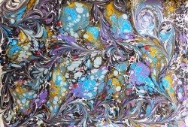
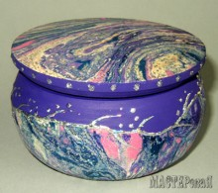
Этимология слова «Эбру»
от арабского «ab-ru», что переводится как «вода для лица»
от чагатайского «ebre», означающего «волнообразный»
от персидского «ebri», что в переводе с фарси означает «облако».

Slide 4
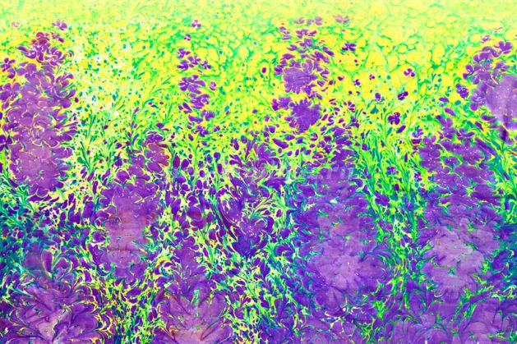
Нетрадиционная техника рисования «Эбру»
Рисование эбру – одна из самых интересных техник изобразительного искусства, где вода проявляет себя с совершенно фантастической стороны. Прелесть этой техники в том, что даже самый неискушенный в рисовании человек может создавать настоящие шедевры на водной глади.

Slide 5
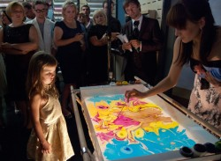
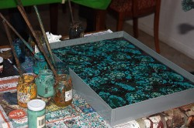
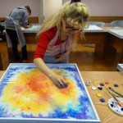
Нетрадиционная техника рисования «Эбру»
Суть рисования заключается в нанесении на поверхность воды рисунка специальными красками. Краски задерживаются на поверхности воды, создавая тонкую пленку. Затем они смешиваются между собой при помощи шила или спицы, создавая замысловатые и причудливые узоры. Когда узор готов, сверху осторожно накладывается лист пористой бумаги – и рисунок готов.

Slide 6
Основа
Эбру – это рисунок одной жидкостью на поверхности другой.
Это возможно только, если у этих жидкостей разное поверхностное натяжение (разные плотности). Поэтому воду, на которой будет выполняться рисунок, необходимо загустить. В качестве загустителя используется экстракт растения гевен (лат. Astragalus). Эта горная колючка произрастает в Турции, Иране, Пакистане, некоторых районах на Кавказе.

Slide 7
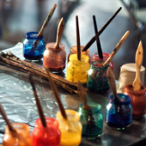
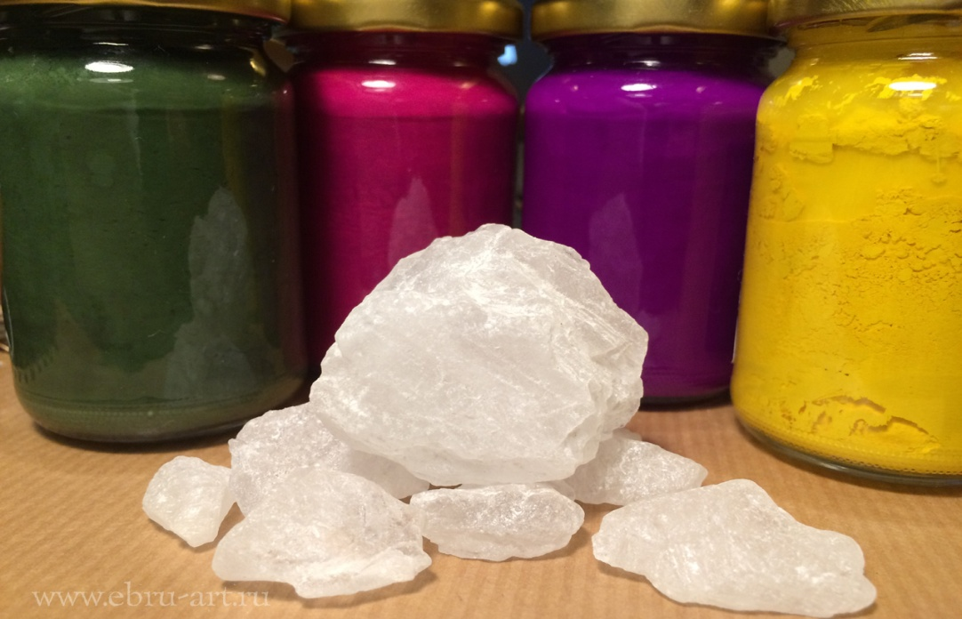
Краски
Краски для эбру включают в себя натуральный пигмент, воду и желчь. Они очень жидкие по консистенции, по сути цветная вода.

Slide 8
Для изготовления красок эбру используются следующие нерастворимые пигменты:
Желтый: сернистое соединение природного мышьяка. Синий: лахорская синька, которую получают из корня растения. Рецепт ее изготовления создан в пакистанском городе Лахор. Зеленый: соединение синего и желтого. Если много мышьяка, цвет получается ближе к фисташковому, если много синьки –ближе к изумрудному. Тёмно-синий: особый сорт натуральной синьки. Черный: печная сажа, собранная вручную. Издавна сажа используется для изготовления чернил. В приготовлении это самая сложная краска. Она очень плохо впитывает воду из-за сажи, которая постоянно поднимается на поверхность воды. Поэтому ее нужно очень долго перемешивать. Чтобы облегчить этот процесс, в раствор добавляют сосновые иголки. Белый: карбонат свинца (свинцовые белила) в натуральном виде. Красный: оксид железа из листьев красной капусты.

Slide 9
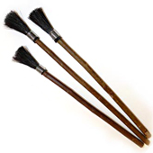
Кисти
Основная задача кистей – вбирать больше краски и легко отдавать ее в виде множества мелких капель. Для этого традиционно и по сей день в эбру используется волос конского хвоста. Ручка традиционно изготавливается из стебля розы.

Slide 10
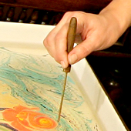
Шило
Для выполнения рисунка используется шило. Им художник аккуратно двигает краски по поверхности китре так, чтобы получались нужные формы. Таким можно даже писать портреты. Вместо шила вполне подойдут спицы, иголки, бамбуковые шпажки и т.п.

Slide 11
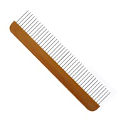
Гребень
Для получения «чешуйчатого» узора используется гребень, длина которого соответствует длине или ширине поддона. Этот инструмент отлично подходит для равномерного заполнения пространства рисунком и для создания фона.

Slide 12
Как подготовить предмет? Прежде всего предмет нужно обезжирить. Лучше загрунтовать акриловым грунтом.
Техника безопасности: любые средства защиты для рук, стола, пола и мебели вокруг (пакет, перчатки, салфетки, газета, клеенка)
Важно! В подготовленную емкость наливаем воду комнатной температуры. Если налить холодную воду, то краска быстро застынет и покроется пленкой, прежде чем вы успеете что-то сделать.

Slide 13
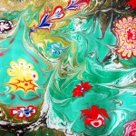
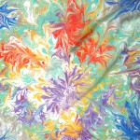
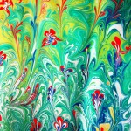
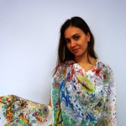
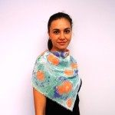
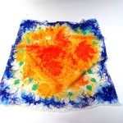
Эбру на ткани

Slide 14
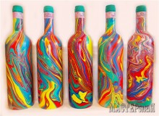
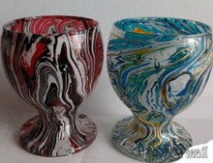
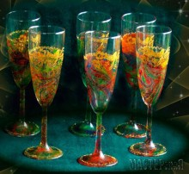
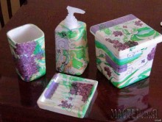
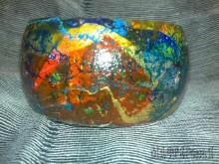
По официальной версии, в XI веке эбру уже сформировалось как искусство и ремесло.

Slide 15
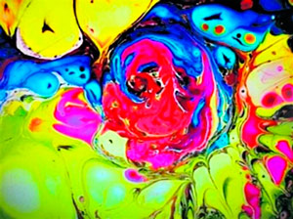
Материалы и инструменты, необходимые для работы:
-любые емкости для воды -пакет, перчатки, салфетки, газета, клеенка (любые средства защиты для рук, стола, пола и мебели вокруг) -вода -специальные краски для марморирования -при желании контур (для декоративно-прикладного творчества на основе водной акриловой дисперсии для создания объемного рисунка на керамике, стекле, фаянсе, металле) -заготовки (деревянные, пенопластовые, стеклянные, пластмассовые; объемные или плоские) -зубочистки, спицы, шило.

Slide 16
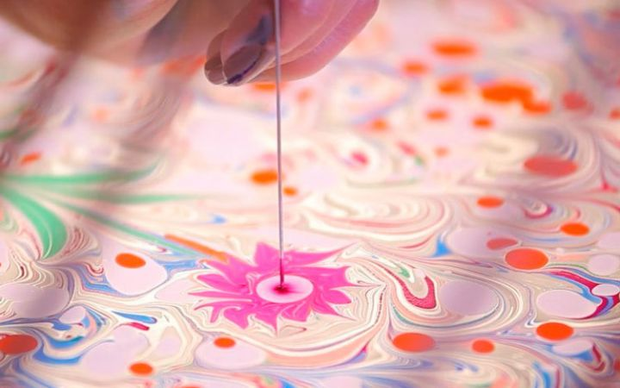
Эбру — это рисование, в основе которого лежат правильные, природные формы, а именно круг. Каждая капля, которая попадает в воду, растекается в круг, который мы можем преобразовать абсолютно в любую желаемую форму. Ценность искусства Эбру определяется не только результатом, но и самим процессом.

